Slide 1
Contents
01/ 광센서
02/ 광센서 예제
00<number>

Slide 2
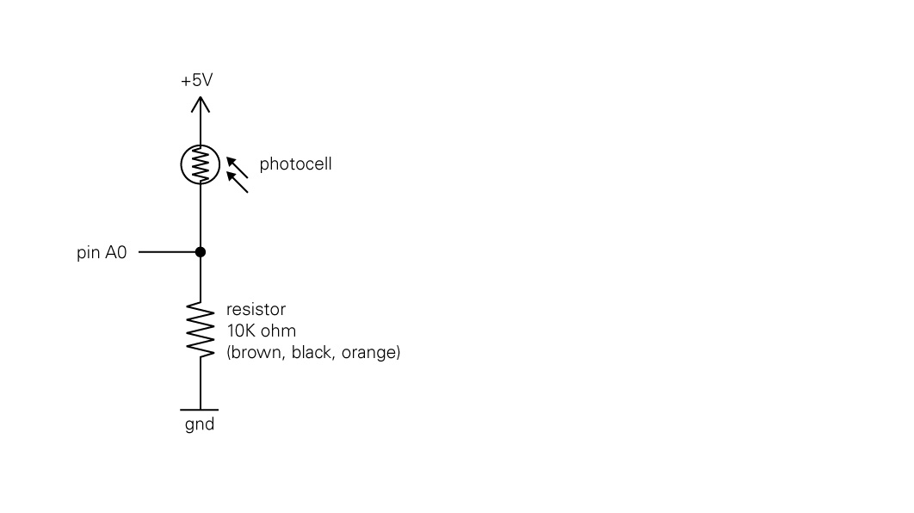
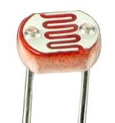
08
광센서
Basic
Sensor
광센서 모듈 (LDR, Light Depedent Resistor)
- 빛의 세기에 따라 저항값이 달라지는 소자
- 50 kOhm ~ 500 kOhm
- 저항에 따라 변경되는 전압으로 바꿔서 analog 핀으로 측정
- 어디선가 본 듯한...
00<number>

Slide 3
08
광센서 예제
Basic
Sensor
광센서
- 빛의 밝기에 따라 OUT 핀의 전압이 변화
- 아날로그 핀으로 값을 읽음
목표
- 광센서를 이용해 밝기 측정해서 Serial 출력
준비물
- 광센서 모듈, 연결선
00<number>

Slide 4
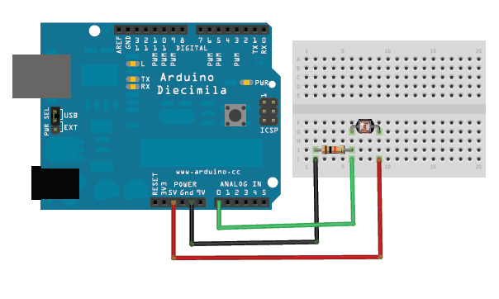
08
광센서 예제
Basic
Sensor
회로 연결
- 아두이노 → Photocell
- 5V → VCC (1)
- OUT → A0
- GND → GND (4)
예제 파일
- 직접 작성
00<number>

Slide 5
08
광센서 예제
Basic
Sensor
Serial 통신 초기화
센서 값 읽기
너무 빠르게 실행되므로
잠시 멈춤
void setup() {
Serial.begin(9600);
}
void loop() {
int brightness = analogRead(A0);
Serial.print("brightness : ");
Serial.println(brightness);
delay(500);
}
00<number>

